Slide 1
EUROPA.-LA VUELTA AL MUNDO EN 885 JARDINES.-GARDENS OF ENGLAND.-T-A-B
Selección de textos y fotografías por
JOSE ELIAS BONELLS

Slide 2
Tresco Abbey Gardens
Los Jardines de la Abadía de Tresco en inglés : Tresco Abbey Gardens, es un jardín botánico de 25 hectáreas de extensión que se encuentra en la isla de Tresco del archipiélago de las Islas Sorlingas (en inglés, Isles of Scilly). este jardín botánico pertenece como miembro del BGCI, y su código de identificación internacional es TRES.
En este lugar fue fundada una abadía benedictina en el año 964, aunque la mayoría de lo que permanece actualmente proceda del priorato de San Nicolás fundado por los monjes de la abadía de Tavistock en 1114.

Slide 3
Los jardines fueron creados por el propietario de la isla del siglo XIX, Augustus Smith.
Debido a un clima invernal temperado suave, largas horas de luz solar en el verano, y los altos muros de la abadía que protegen las plantas de los vientos del océano Atlántico, el jardín alberga una colección al aire libre de plantas exóticas procedentes de todo el mundo: del Mediterráneo, Suramérica, África del Sur y Australasia.
Entre sus plantas destacan, Proteacea, Acacia, Metrosideros, Mesembryanthemum, Eucalyptus, cactus y suculentas del Sur de África, Puya de Suramérica, árboles y arbustos de Nueva Zelanda, Aeonium, Aloe.

Slide 4
La colección Valhalla, está dentro del jardín de la abadía de Tresco y contiene unos 30 testaferros, así como tallas de nombres de barcos y otras tallas decorativas pertenecientes a barcos de los días de la navegación a vela.
La colección fue aumentada por Augustus Smith. En Valhalla la mayor parte de los testaferros tienen fechas de mediados y finales del siglo XIX y vienen de los veleros mercantiles o de los primeros buques de vapor que naufragaron en las islas Sorlingas.

Slide 5
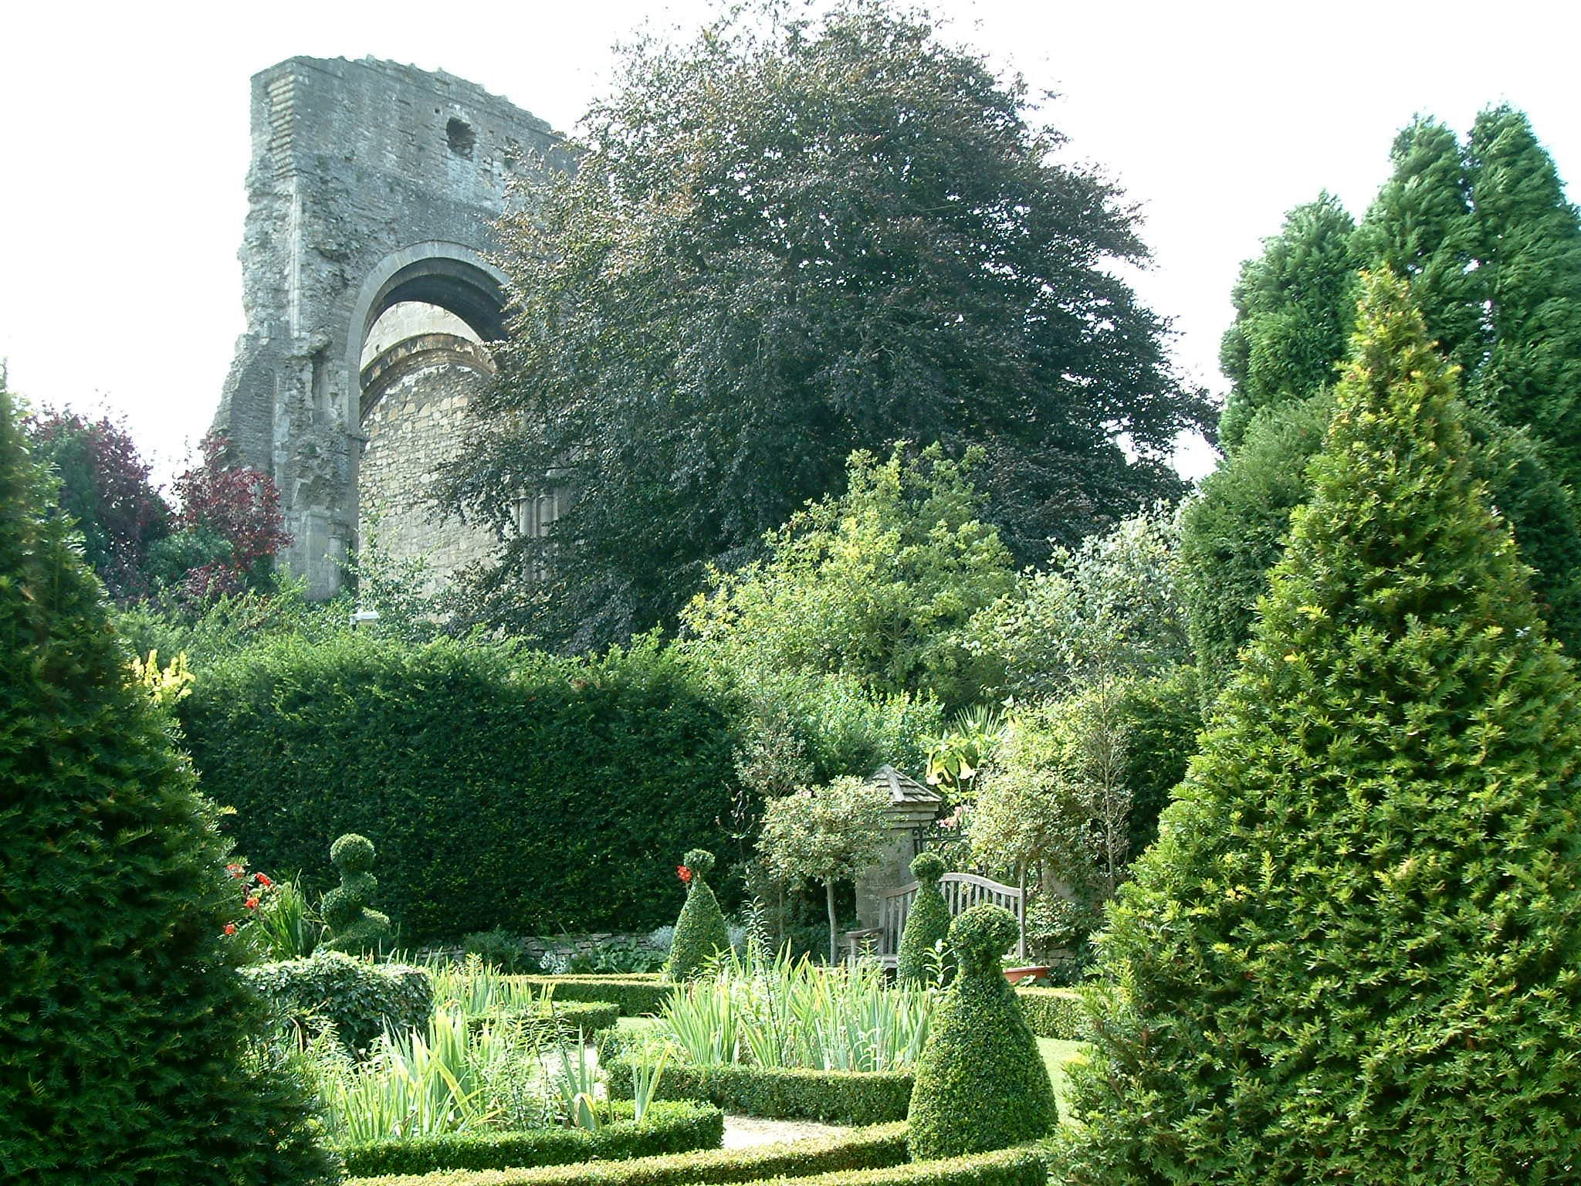
Notes:
Abbey

Slide 6
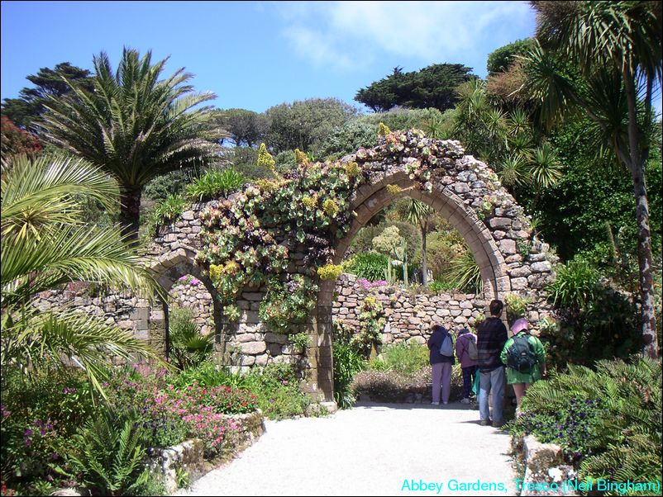
Notes:
Abbey Tresco

Slide 7
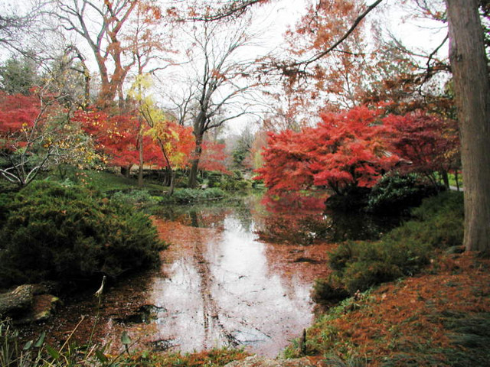
Notes:
Abbey Tresco

Slide 8
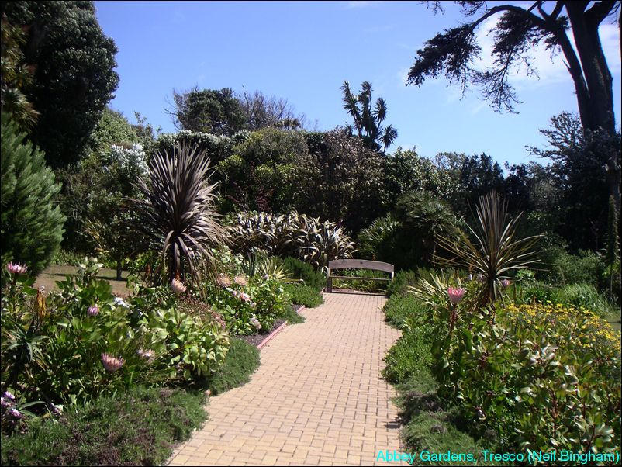
Notes:
Abbey Tresco

Slide 9
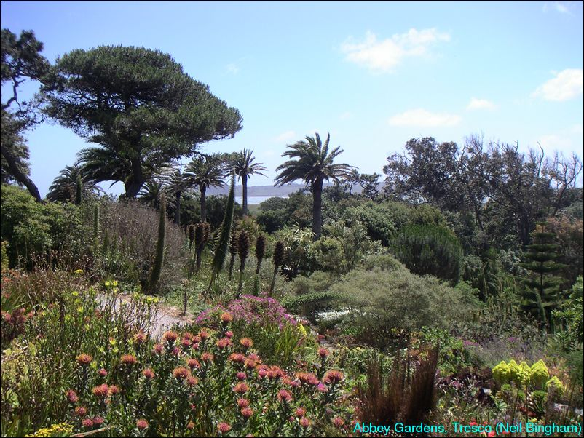
Notes:
Abbey Tresco

Slide 10
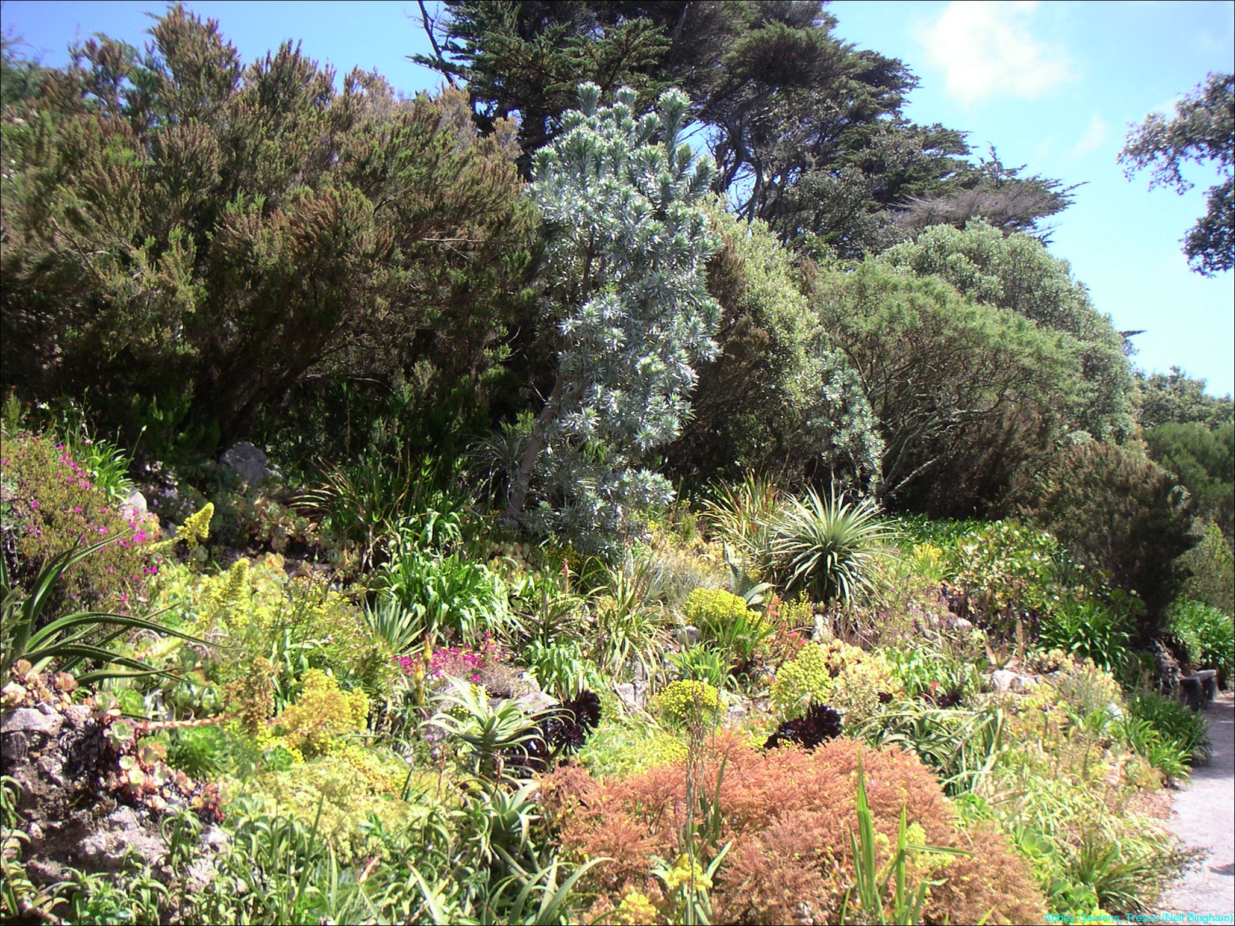
Notes:
Abbey Tresco

Slide 11
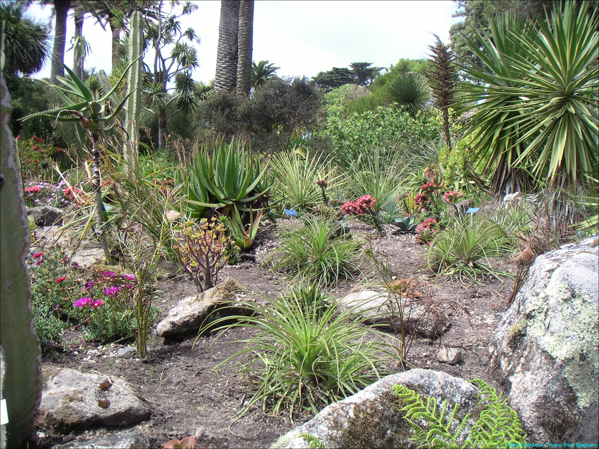
Notes:
Abbey Tresco

Slide 12
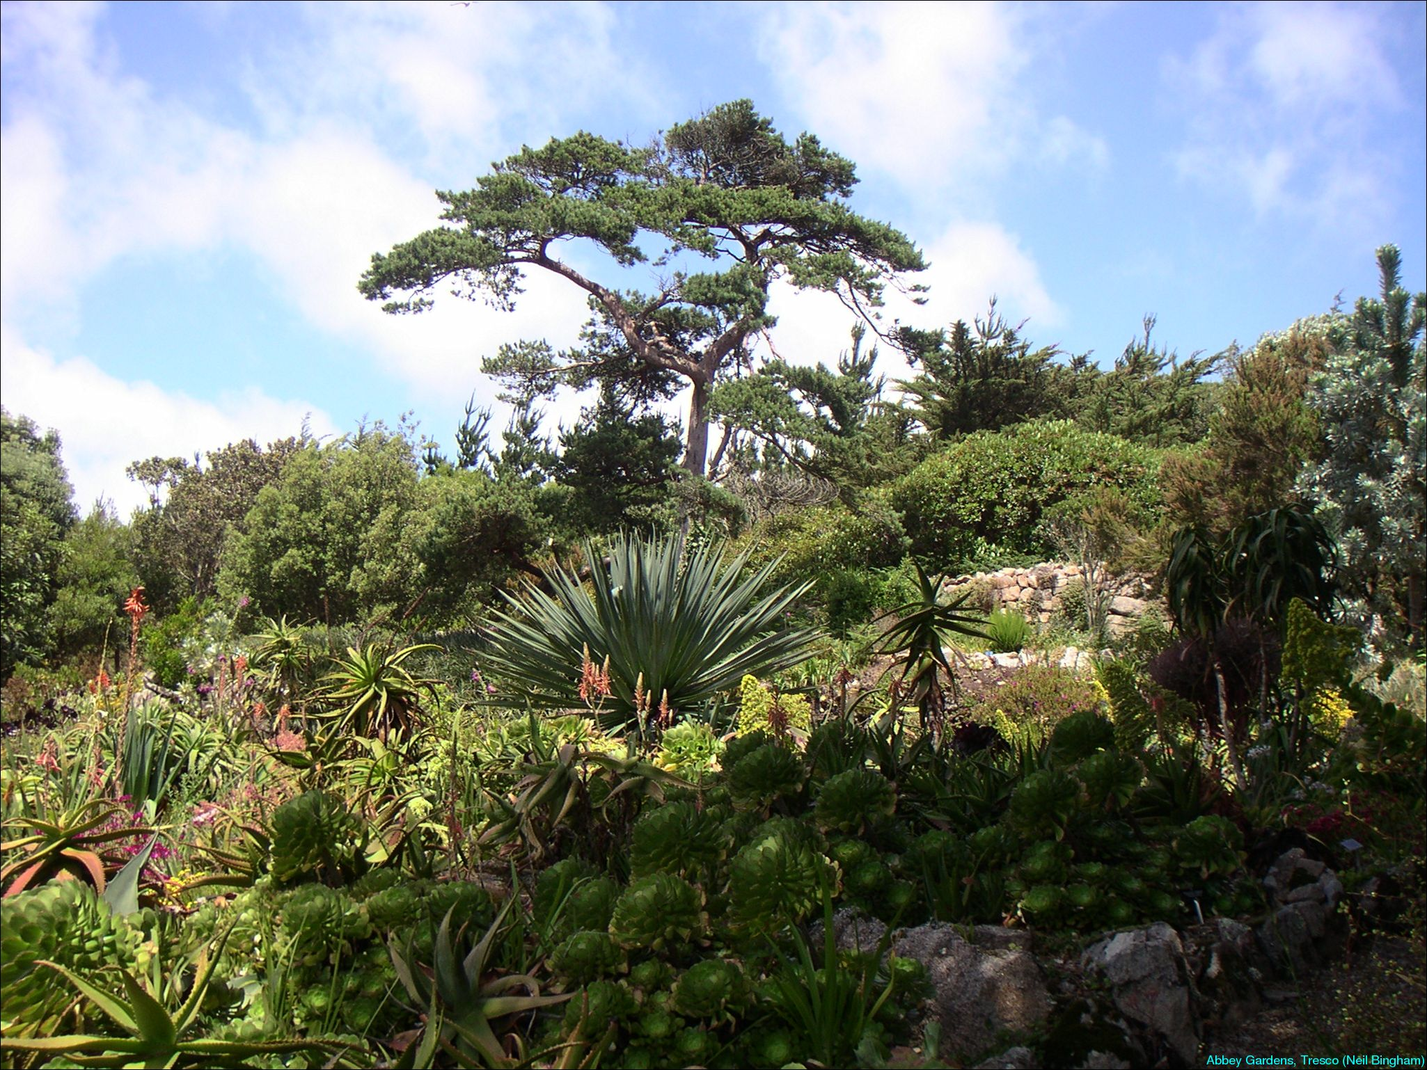
Notes:
Abbey Tresco

Slide 13
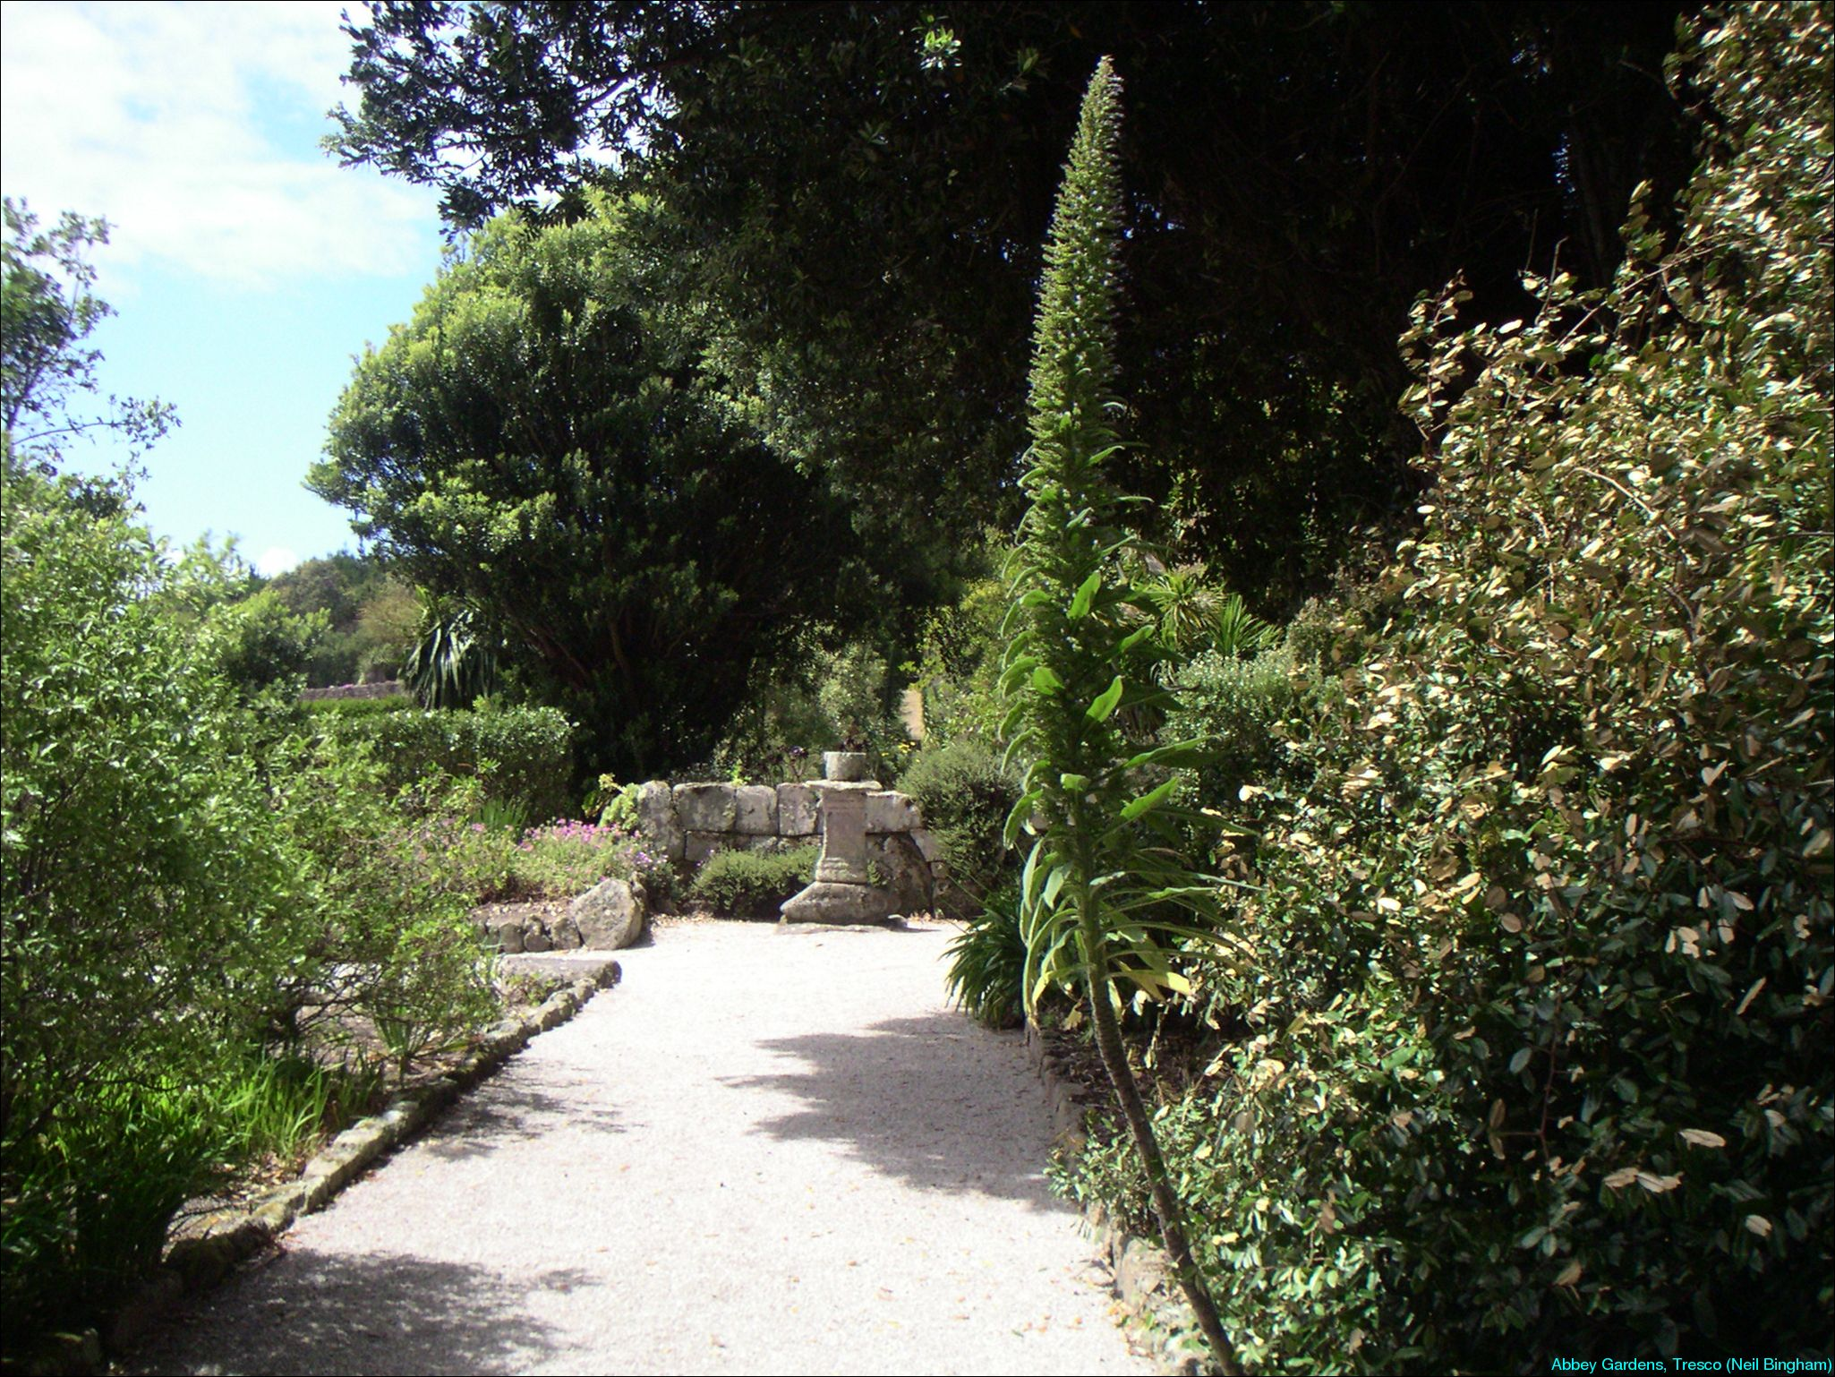
Notes:
Abbey Tresco

Slide 14
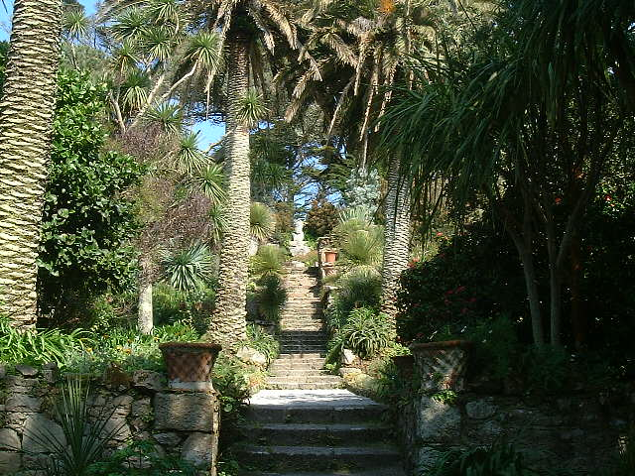
Notes:
Abbey Tresco

Slide 15
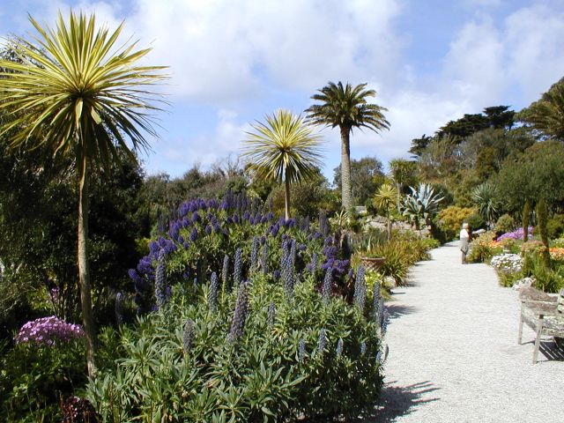
Notes:
Abbey Tresco

Slide 16
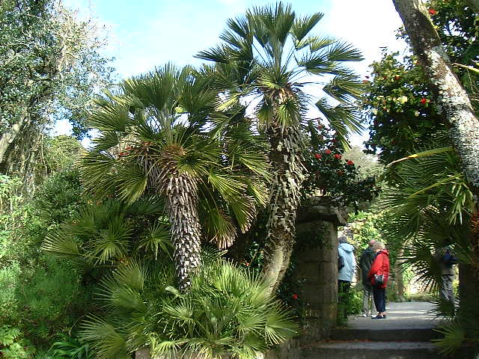
Notes:
Abbey Tresco

Slide 17
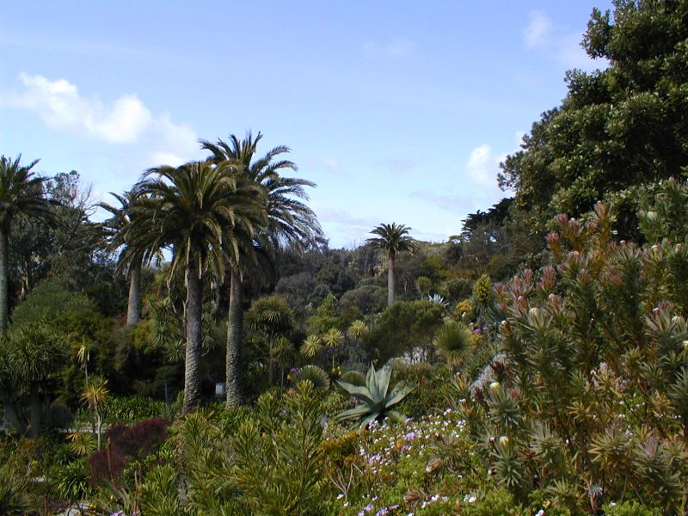
Notes:
Abbey Tresco

Slide 18
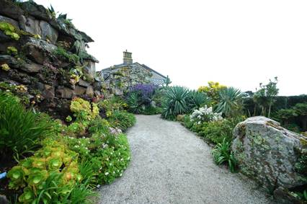
Notes:
Abbey Tresco

Slide 19
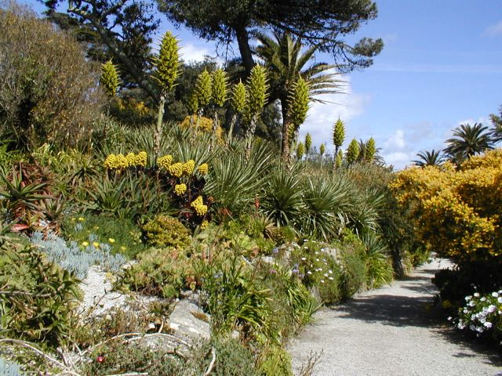
Notes:
Abbey Tresco.-Puya chilensis

Slide 20
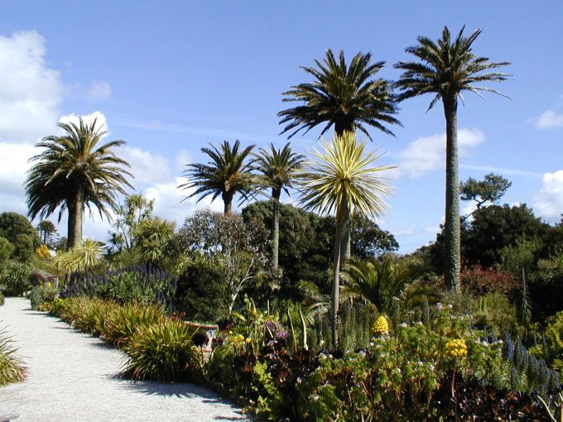
Notes:
Abbey Tresco

Slide 21
Abbey Gardens House
Abbey House Gardens es un jardín de casa de campo en Malmesbury , Wiltshire , Inglaterra , que abarca 5 hectáreas (50.200 m²
De propiedad privada, los jardines, pero no la casa misma, están abiertas al público siete días a la semana desde finales de marzo hasta finales de octubre.
. Es uno de los principales atractivos turísticos de la ciudad más antigua de Inglaterra, Malmesbury .

Slide 22
En el año 2001 y cada vez más en el año 2002, los jardines fueron llevados a una mayor atención del público, especialmente a través de la aclamación de Alan Titchmarsh , que dedicó un episodio de la BBC TV el programa Mundial de jardineros " a Abbey House Gardens, emitido en junio de 2002.
En la semana de la transmisión, los Pollard fueron presentados en la edición de esa semana de Radio Times .
Así como los jardines, los Pollard también fue conocido como 'Los Jardineros desnudo'.
Tanto Ian y Barbara, en particular, Ian, hablaron libremente de su amor por el naturismo , y aparecieron a menudo en los periódicos y revistas la foto desnuda entre el follaje de la casa de la abadía.

Slide 23
La pareja se convirtió, por un corto tiempo, los expertos en jardinería residente en la ITV , pero el tiempo no era bueno: en pocas semanas el show fue golpeado por el escándalo sexual que afectó al presentador John Leslie , y de pronto la etiqueta de la pareja "Jardineros desnudo " no encajaba.
En agosto de 2005, siguieron de nuevo con más eventos similares en 2006, Abbey House Gardens acogió lo que se pensaba que era el primer "Día de ropa opcional" en una importante atracción turística del interior británico.
Naturistas de todo el país acudieron a los jardines, y hasta las dos terceras partes de los visitantes disfrutaban el día de los jardines al desnudo.

Slide 24
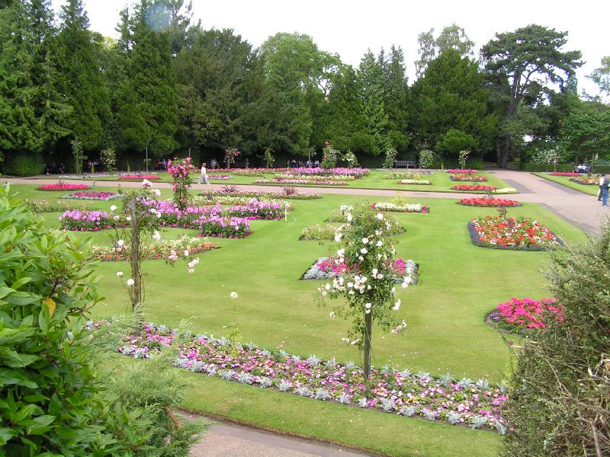
Notes:
Abbey Gardens

Slide 25
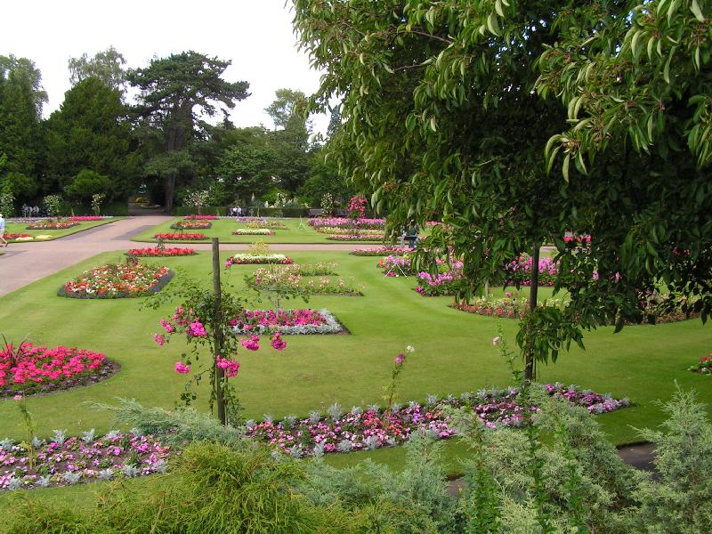
Notes:
Abbey Gardens

Slide 26
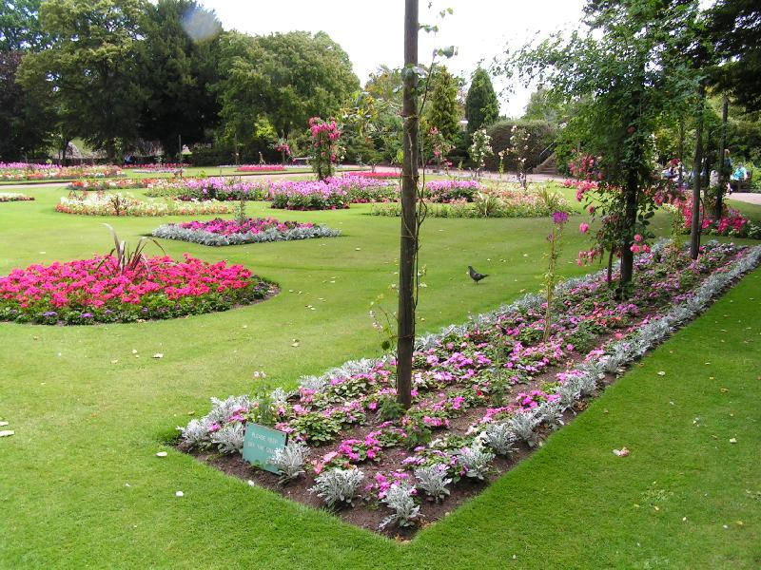
Notes:
Abbey Gardens

Slide 27
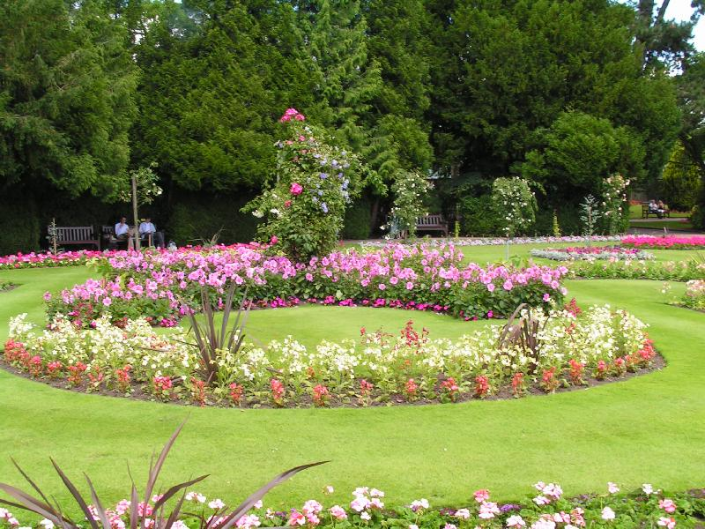
Notes:
Abbey Gardens

Slide 28
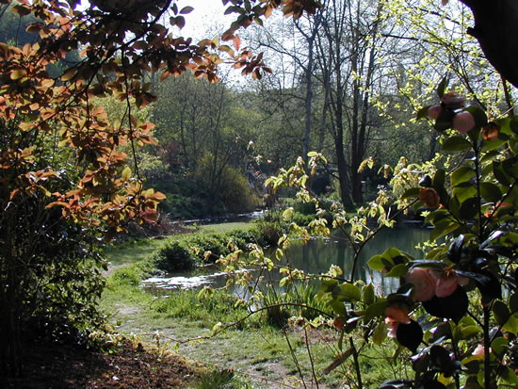
Notes:
Abbey Gardens

Slide 29
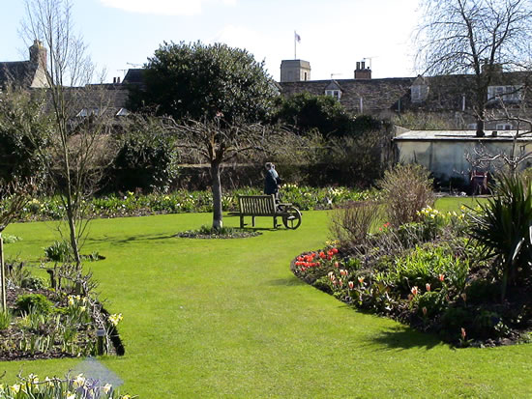
Notes:
Abbey Gardens

Slide 30
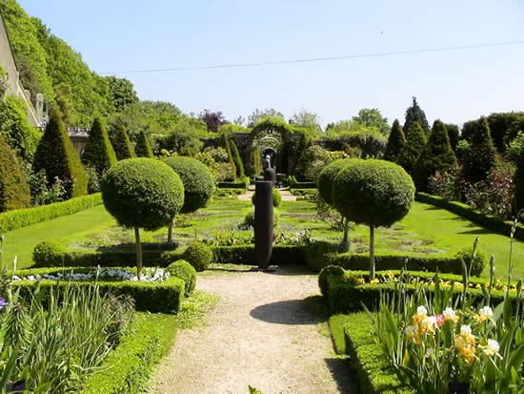
Notes:
Abbey House Gardens

Slide 31
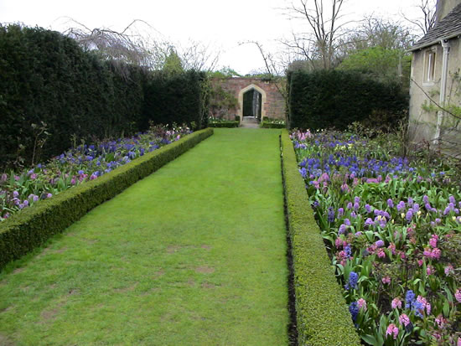
Notes:
Abbey House Gardens

Slide 32
Abbotsbury Subtropical Gardens
Los jardines de Abbotsbury Subtropical cerca del pueblo de Abbotsbury , Dorset , al sur de Inglaterra , son los jardines que están abiertos al público.
Se fundaron originalmente en 1765 por la condesa de Ilchester como una huerta para el cercano castillo.
Desde entonces, los jardines se han convertido en uno de los (81.000 m²), lugar con plantas exóticas, muchas de las cuales las especies recién descubiertas cuando se introdujo por primera vez.
Hay jardines formales y jardines informales , con paseos por el bosque y jardines amurallados.

Slide 33
Los jardines se encuentran en un valle boscoso y protegido, que conduce hacia la playa de Chesil .
Esto proporciona un microclima en el que las plantas más delicadas de lo normal para el sur de Inglaterra puede prosperar.
Sin embargo, en 1990, violentas tormentas dañaron muchas de las especies raras, que han sido sustituidas por plantas más jóvenes.

Slide 34
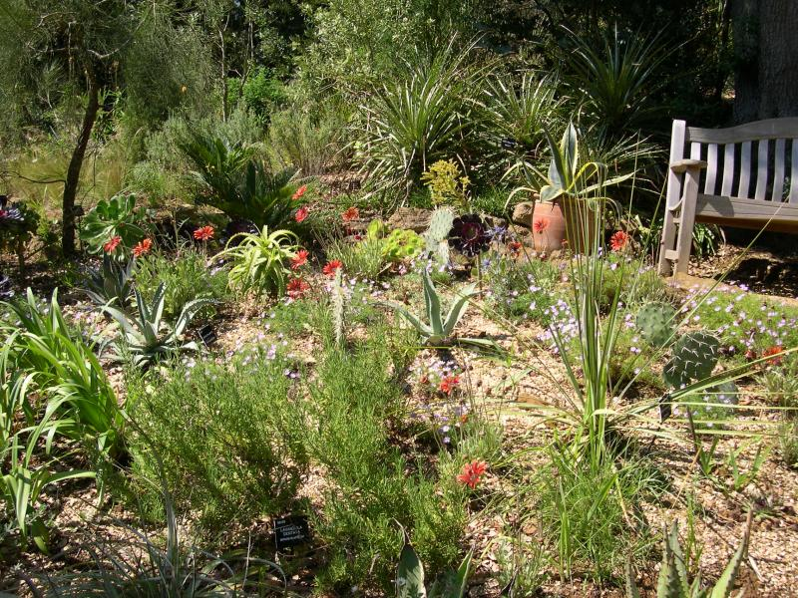
Notes:
Abbotsbury Gardens

Slide 35
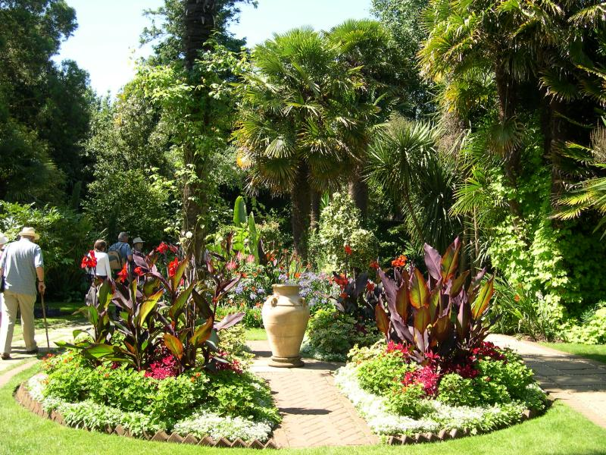
Notes:
Abbotsbury Gardens

Slide 36
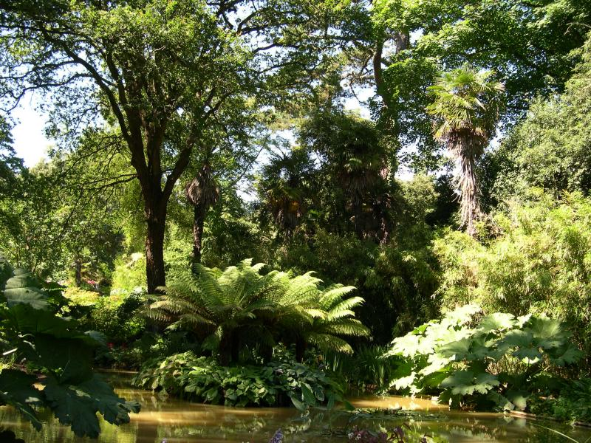
Notes:
Abbotsbury Gardens.-Dicksonias

Slide 37
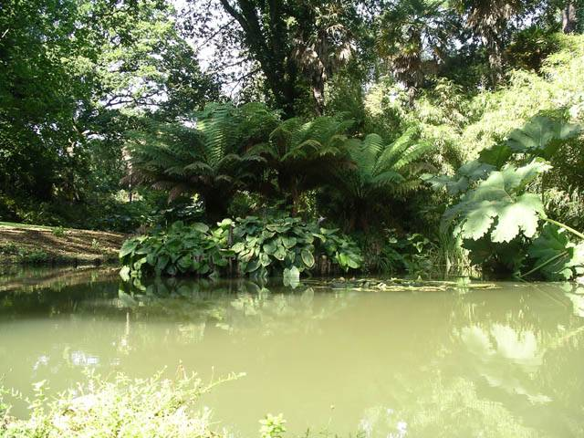
Notes:
Abbotsbury Gardens

Slide 38
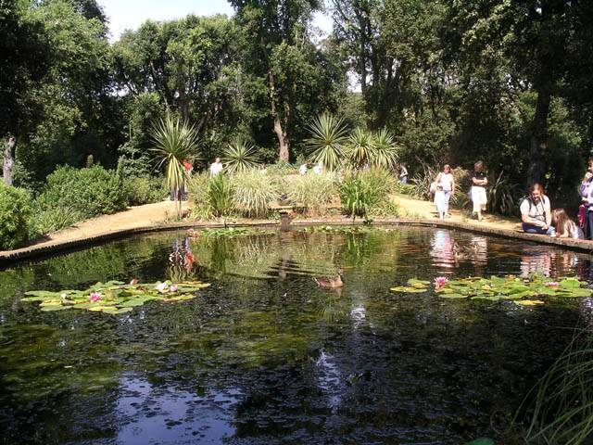
Notes:
Abbotsbury Gardens.-Koi Pond

Slide 39
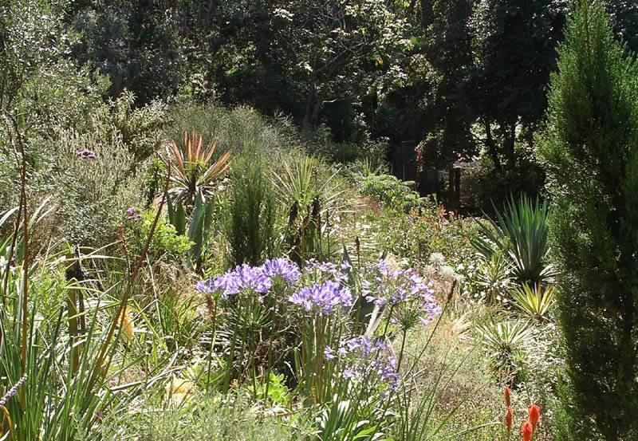
Notes:
Abbotsbury Mediteranean Gardens

Slide 40
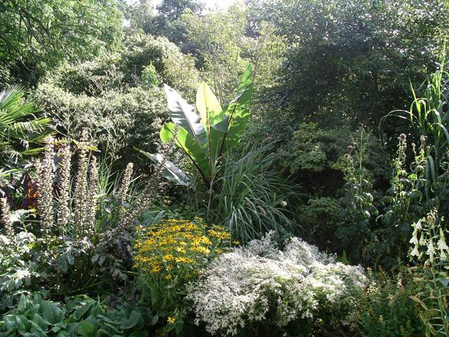
Notes:
Abbotsbury Gardens.-Musa ensete

Slide 41
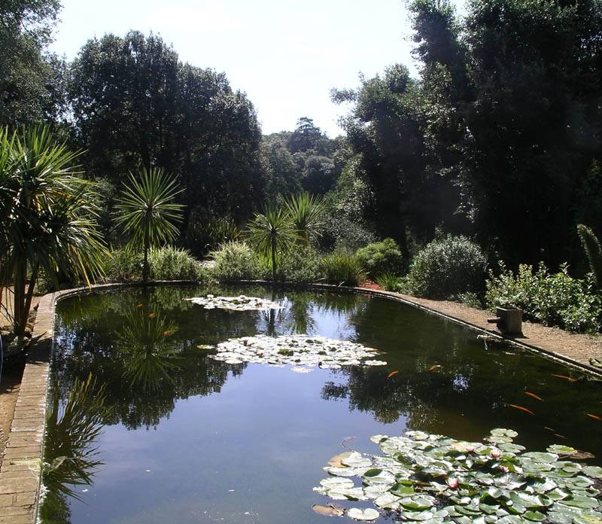
Notes:
Abbotsbuty Gardens.-Pond

Slide 42
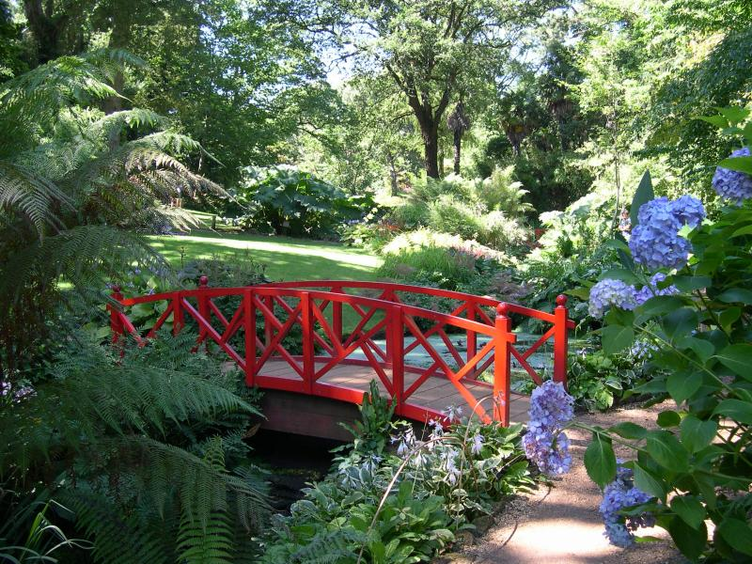
Notes:
Abbotsbury Gardens

Slide 43
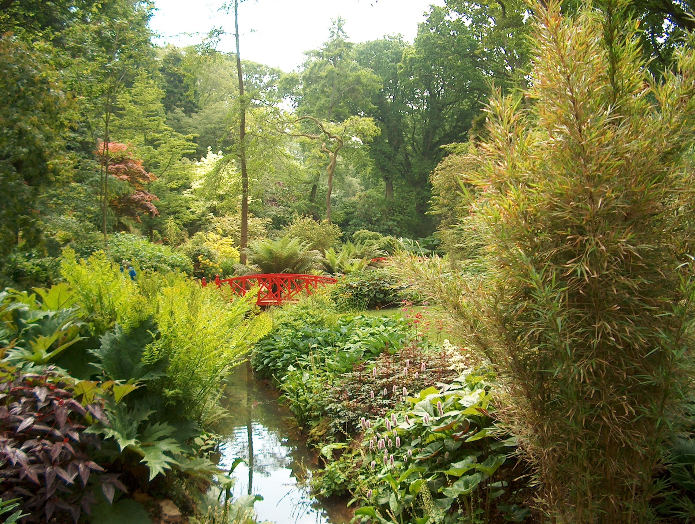
Notes:
Abbotsbury Gardens

Slide 44
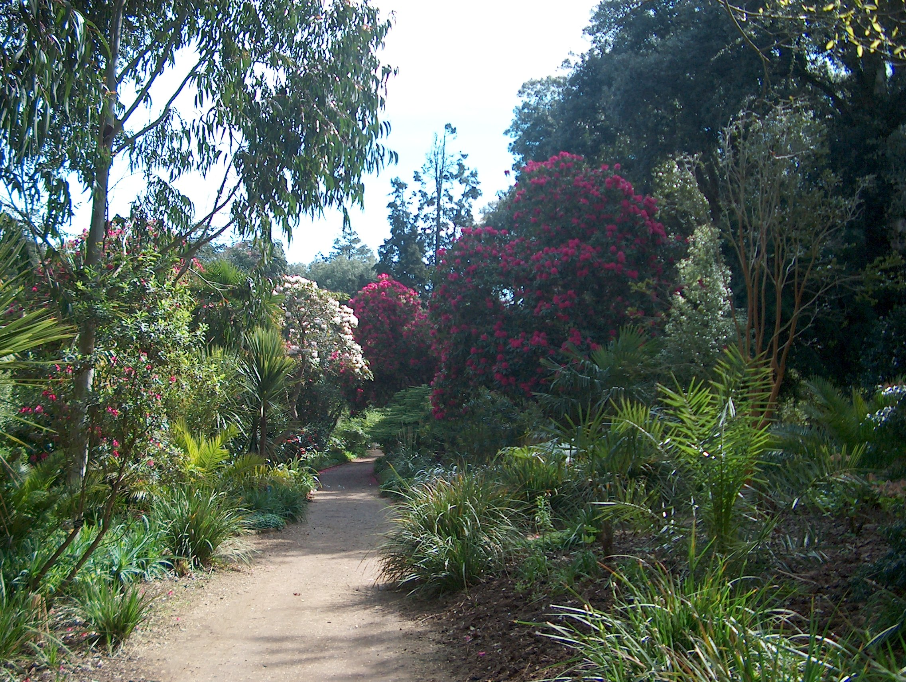
Notes:
Abbotsbury Gardens

Slide 45
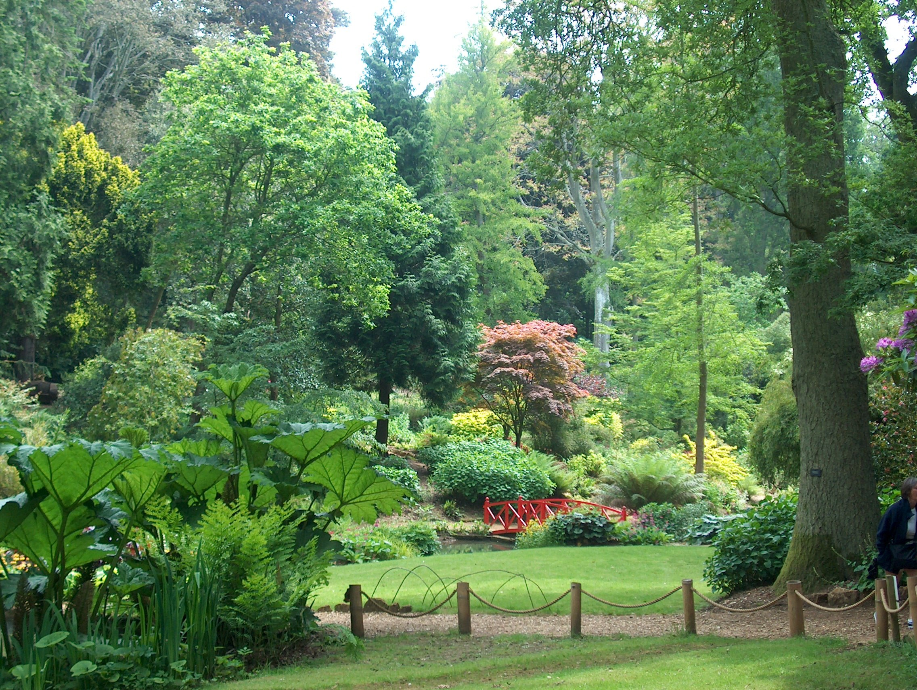
Notes:
Abbotsbury Gardens

Slide 46
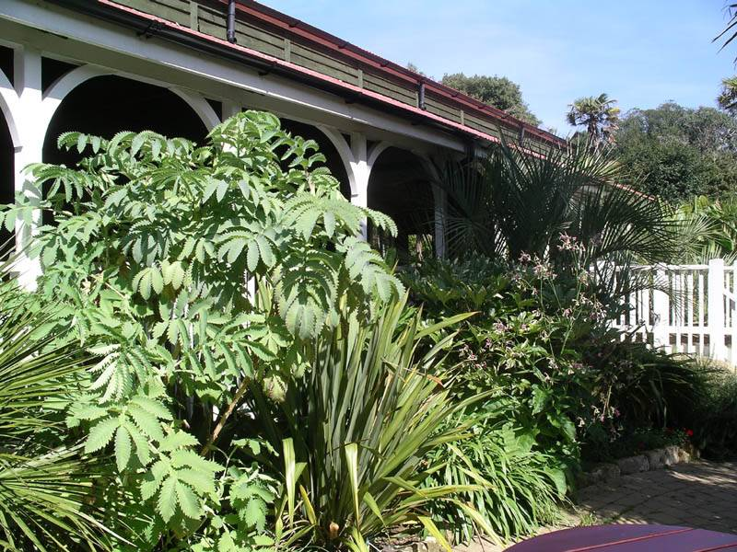
Notes:
Abbotsbury Gardens

Slide 47
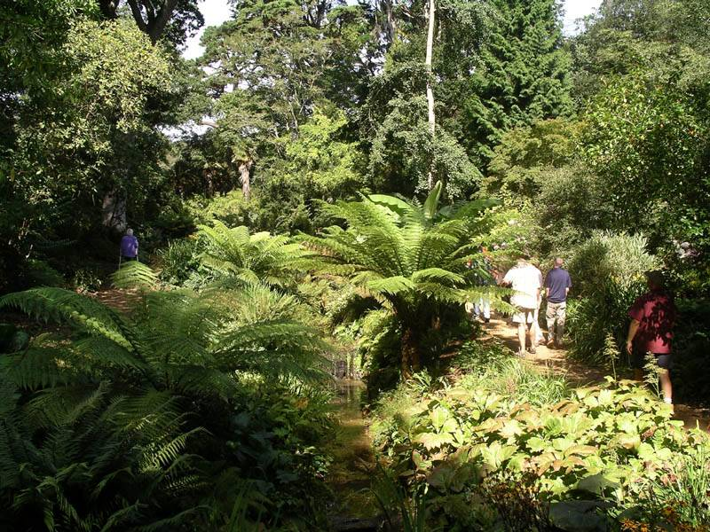
Notes:
Abbotsbury Gardens

Slide 48
Alnwick Gardens
El jardín de Alnwick es un complejo de jardines junto al Castillo de Alnwick , en la ciudad de Alnwick , Northumberland , Inglaterra.
Los jardines tienen una larga historia en los Duques de Northumberland, pero cayeron en mal estado, sino que sólo se han revivido en los últimos diez años, y ahora cuentan con muchos temas diferentes e influencias, en torno a una cascada central de agua .
La fase final de desarrollo está todavía por venir, que contará con más jardines y un área de juegos de aventuras.

Slide 49
El primer jardín fue establecido en 1750 por el duque de Northumberland, primero , empleó Capability Brown , el jardinero celebre, con el paisaje del Castillo y zonas verdes colindantes Alnwick.
El duque tercero fue un recolector de plantas, y llevó un siglo de desarrollo en Alnwick - trajo semillas de alrededor del mundo, y las piñas se criaron en invernaderos.
En el medio del siglo XIX, el duque cuarto creó un jardín de estilo italiano con un gran invernadero, y al final del siglo, los jardines estaban en su más grande esplendor, con setos de tejo avenidas de tilos y acres de flores.

Slide 50
Durante la Segunda Guerra Mundial que busca la victoria de campaña, el jardín fue dedicado a producir alimentos, y poco después la austeridad del siglo XX vio la caída jardín en mal estado..
Que fue cerrado como un jardín de trabajo en 1950.
Remodelación de los jardines fue instigado por Jane Percy, la actual duquesa de Northumberland en 1997, y está siendo creado por los diseñadores belgas Jacques Wirtz y Peter .
Es el jardín más ambiciosos creados en el Reino Unido desde la Segunda Guerra Mundial, con un costo de desarrollo reportó un total de £ 42 millones.

Slide 51
La primera fase de desarrollo, abrió sus puertas en octubre de 2001, supuso la creación de la cascada y la plantación inicial de los jardines.
En 2004, un gran complejo de (560 m2) la "casa del árbol", incluyendo una cafetería, se abrió.
Es una de las mayores casas de árbol en el mundo

Slide 52
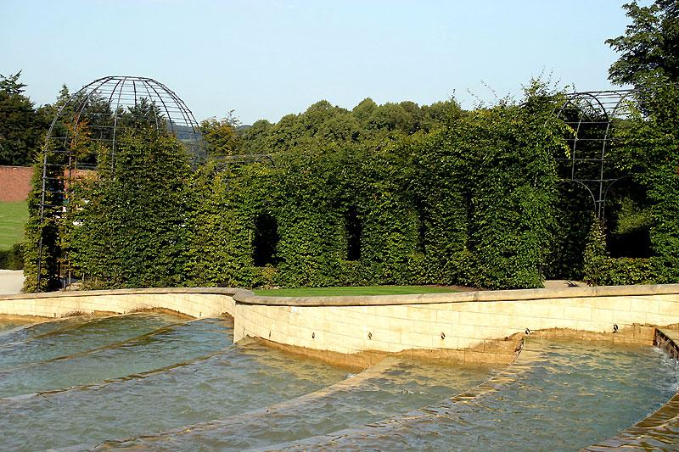
Notes:
Alnwick Gardens

Slide 53
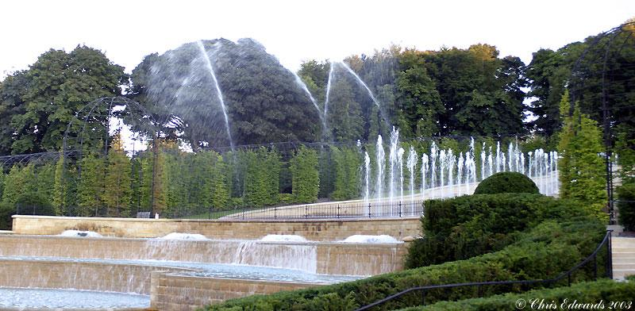
Notes:
Alnwick Gardens

Slide 54
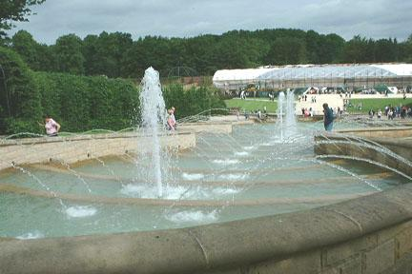
Notes:
Alnwick Gardens

Slide 55
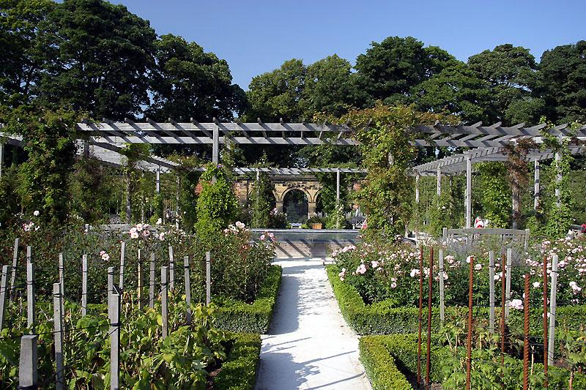
Notes:
Alnwick Gardens

Slide 56
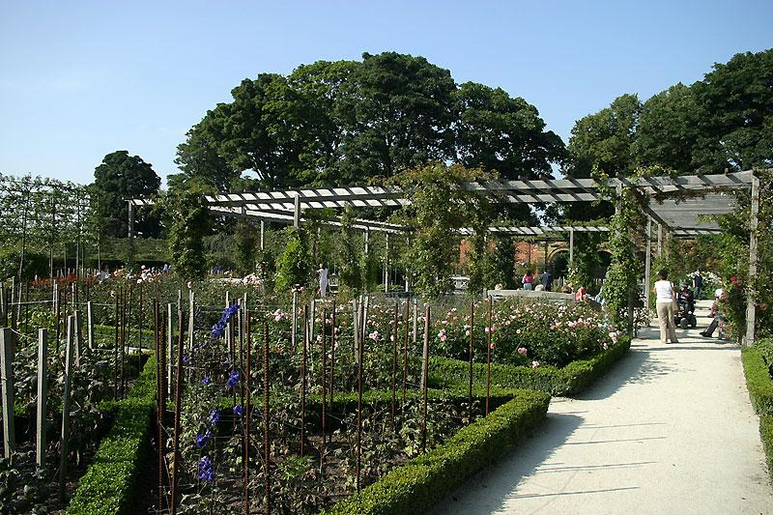
Notes:
Alnwick Gardens

Slide 57
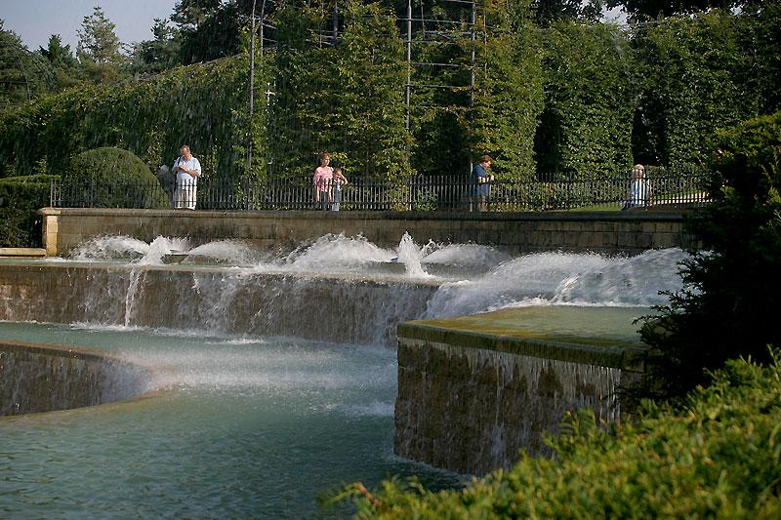
Notes:
Alnwick Gardens

Slide 58
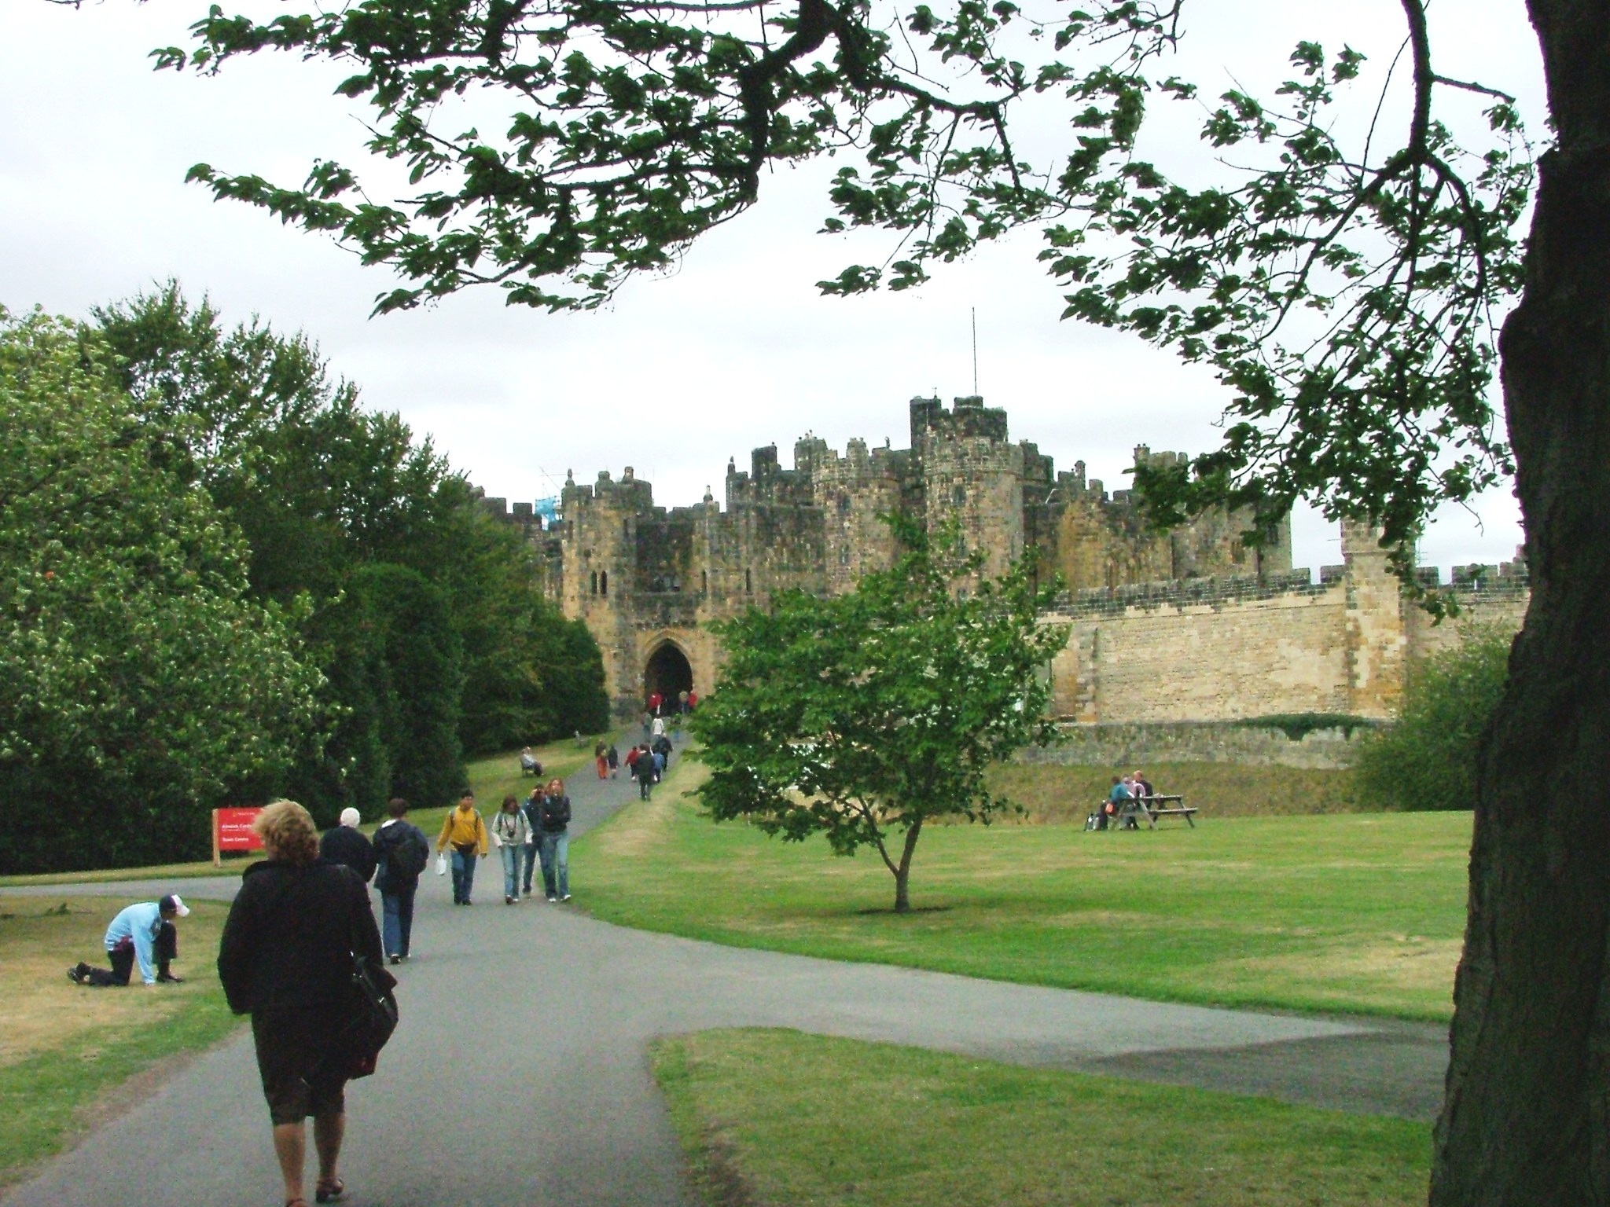
Notes:
Alnwick Gardens

Slide 59
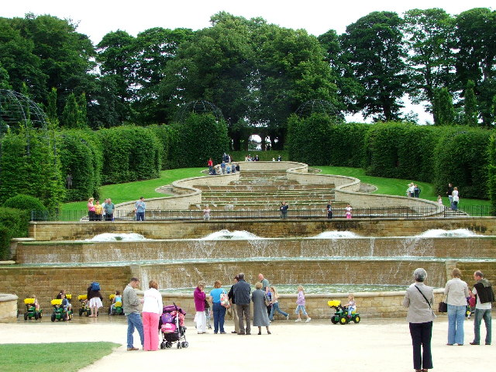
Notes:
Alnwick Gardens

Slide 60
Anne Grove Gardens
Una casa del siglo XVIII con un jardín del siglo gran parte de principios del XX.
Los jardines incluyen un jardín arbolado con una interesante colección de rododendros, jardín río, jardín amurallado, prado de flores silvestres y estanque de lirios.
El jardín amurallado (originalmente un huerto del siglo XVIII) se divide en compartimentos de hayas y setos de tejo.
El rio Awbeg corre a través de los jardines.
Annes Grove fue el jardín sólo se menciona en Arthur Young "Tour de Irlanda", publicado en 1776, cuando fue descrito como un "valle salvaje romántico".

Slide 61
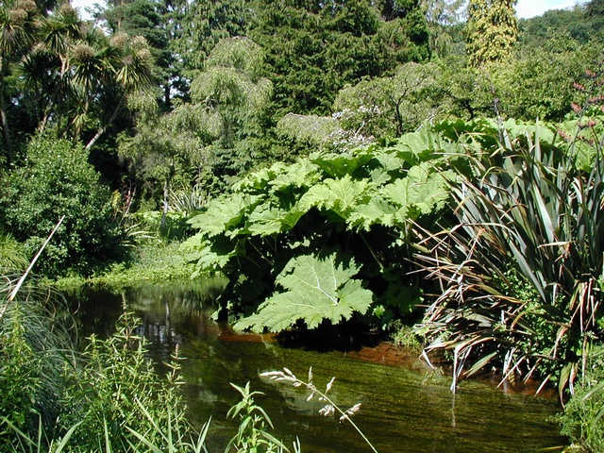
Notes:
Annes Grove

Slide 62
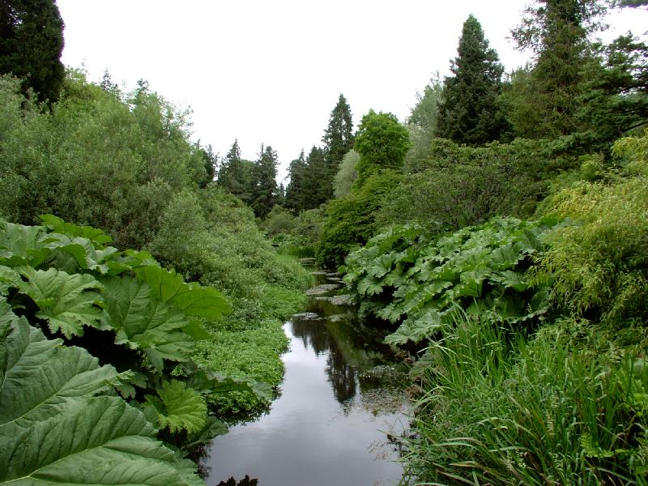
Notes:
Annes Grove

Slide 63
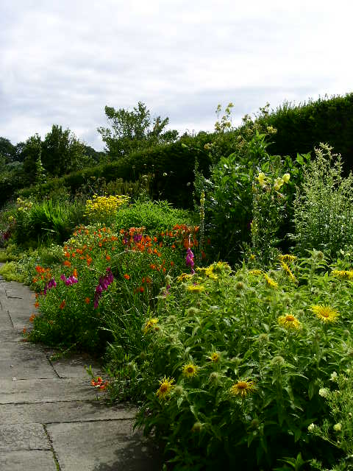
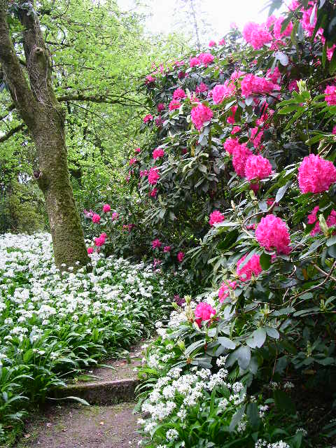
Notes:
Anne Grove

Slide 64

Notes:
Annes Grove

Slide 65

Notes:
Annes Grove

Slide 66

Notes:
Annes Grove

Slide 67

Notes:
Annes Grove

Slide 68
Notes:
Annes Grove

Slide 69

Notes:
Annes Grove

Slide 70

Notes:
Annes Grove

Slide 71
Asticou Azalea Garden
El Jardín de Azalea Asticou en Northeast Harbor , Maine, no es realmente parte de Parque Nacional de Acadia , pero es un lugar importante a pensar en visitar, mientras que en la zona.
Originalmente construido en 1956 - 1957 y en gran parte debido a la visión y la pasión de Charles Savage, que ha pasado por varias revisiones importantes desde entonces.
El diseño del jardín actual incluye varias rutas entrelazadas que permite al visitante descubrir nuevos placeres visuales y aromas.

Slide 72
Pequeños bancos y asientos de piedra colocados estratégicamente a lo largo de modo que usted pueda sentarse y reflexionar.
Asticou Jardín Azalea está situado junto a la ruta 3 en el lado norte de la entrada del puerto de Northeast Harbor, Maine.
Hay una pequeña zona de aparcamiento en el lado noroeste con un camino que conduce al jardín.
El jardín es propiedad y está gestionada por la Fundación Isla y un comité de voluntarios.
Aquellos que deseen hacer una donación deducible de impuestos debe hacer el regalo a nombre de la Fundacion.

Slide 73

Notes:
Asticou Azalea Garden

Slide 74

Notes:
Asticou Azalea Garden

Slide 75

Notes:
Asticou Azalea Garden

Slide 76

Notes:
Asticou Azalea Garden

Slide 77

Notes:
Asticou Azalea Gardens

Slide 78

Notes:
Asticou Azalea Gardens

Slide 79

Notes:
Asticou Azalea Gardens

Slide 80

Notes:
Asticou Azalea Gardens

Slide 81

Notes:
Asticou Azalea Gardens

Slide 82


Slide 83
Biddulph Grange Gardens
Biddulph Grange es un Fideicomiso Nacional de jardines, en Biddulph cerca de Stoke-on-Trent , Staffordshire , Inglaterra.
Detrás de un sombrío victoriana arbustos hay un sombrío victoriana mansión, pero detrás de eso se esconde uno de los jardines más extraordinarias de la Gran Bretaña ... que contiene continentes enteros, como China y la antigua Egipto -. por no hablar de las terrazas italianas y un valle escocés,

Slide 84
Los " rododendros y azaleas son espectaculares finales de la primavera, pero el pinar y el árbol de hoja perenne topiaria proporcionar todo el año de interés. Se trata de un fantástico jardín de niños, con sus túneles y rocallas, y no hay rastro de niños en el quiz.
El verdadero esplendor de Biddulph Grange "radica en la forma en que Cooke y Bateman escondieron las diferentes áreas del jardín de la otra, con montones de piedras y arbustos densamente plantados" el diseño de las cerraduras en conjunto tan fuerte como un rompecabezas o una sección de el cerebro. "

Slide 85
contiene "una serie de terrazas de estilo italiano, conectados por pasos y que encierra un pequeño jardín de flores" en la parte inferior, las coberturas de largo, reforzada incluir un paseo dahlia ",
En el jardín de Egipto , "Dos esfinges guardan la mastaba de entrada-como a un túnel, cuya oscuridad es una invitación a explorar. En el fondo es una cámara de sangre (iluminado por una ventana oculta de color rojo de vidrio) en el que se pone en cuclillas el medio espeluznante, mitad cómico figura del mono de Thoth.

Slide 86

Notes:
Biddulph Grange Gardens

Slide 87

Notes:
Blenheim Palace Gardens

Slide 88

Notes:
Biddulph Grange Gardens

Slide 89

Notes:
Biddulph Grange Gardens

Slide 90

Notes:
Biddulph Grange Gardens

Slide 91

Notes:
Biddulph Grange Gardens

Slide 92

Notes:
Biddulph Grange Gardens

Slide 93

Notes:
Biddulph Grange Gardens

Slide 94

Notes:
Bidulph Grange Gardens

Slide 95

Notes:
Biddulph Grange Gardens

Slide 96

Notes:
Biddulph Grange Gardens

Slide 97

Notes:
Biddulph Grange Gardens.-Paseo de las Dalias

Slide 98
Birr Castle Gardens
Birr Castle es un gran castillo de la localidad de Birr en County Offaly , Irlanda .
Es el hogar del séptimo conde de Rosse , y como tal, las zonas residenciales del castillo no están abiertos al público, aunque los motivos y los jardines de la heredad son accesibles al público.
Los jardines del castillo son también el hogar de Irlanda del Centro Histórico de la Ciencia, un museo histórico de científicos de Irlanda y sus contribuciones a la astronomía y la botánica.

Slide 99

Notes:
Birr Castle

Slide 100

Notes:
Birr Castle Gardens

Slide 101

Notes:
Birr Castle Gardens

Slide 102

Notes:
Birr Castle Gardens

Slide 103

Notes:
Birr Castle Gardens

Slide 104
Bleinheim Palace Gardens
Palacio de Blenheim es una monumental casa de campo situada en Woodstock , Oxfordshire , Inglaterra , lugar de residencia de los duques de Marlborough .
Es el único no- real no episcopal casa de campo en Inglaterra para celebrar el título de palacio .
] El palacio, una de las mayores casas de Inglaterra, fue construida entre 1705 y circa 1724.
UNESCO reconoció el palacio como Patrimonio de la Humanidad en 1987.

Slide 105
Blenheim se encuentra en el centro de un gran parque ondulado, un ejemplo clásico del paisaje del jardín Inglés movimiento y estilo.
Cuando Vanbrugh primero puso sus ojos sobre ella en 1704, inmediatamente concibió un plan general grandiosa: a través del parque corría el pequeño río , y Vanbrugh previsto este pantanoso arroyo atravesado por un "puente de los mejores de Europa.
Tras la muerte del duque primero de la duquesa concentrado la mayor parte de sus considerables energías en la realización del mismo palacio, y el parque se mantuvo relativamente estable hasta la llegada de Capability Brown en 1764.

Slide 106
El duque cuarto empleo a Brown, quien de inmediato comenzó un programa paisajista para naturalizar y mejorar el paisaje, con la plantación de árboles, y ondulaciones hechas por el hombre.
Sin embargo, la característica con la que está asociado para siempre es el lago, una gran extensión de agua creado por la represa del río Glime y adornado por una serie de cascadas donde el río fluye hacia adentro y hacia fuera.
El lago se redujo en el punto de gran Vanbrugh del puente, pero los tres pequeños, como canal de corrientes de goteo debajo de ella fueron completamente absorbidos por un río como el estiramiento.

Slide 107
Gran logro de Brown en este punto fue que en realidad las inundaciones y sumergir bajo el nivel del agua de las historias más baja y las habitaciones del puente en sí, lo que reduce su altura incongruente y lograr lo que es considerado por muchos como el epítome de un paisaje inglés.
Brown también cubre de césped el parterre grande y el Gran Atrio.
Este último fue re-abierto por Duchenne en el siglo 20.
El duque quinto fue el responsable de varias otras locuras en el jardín y novedades, como la piedra giratoria, que de repente se rodaría a través de un camino, supuestamente para emocionar al caminante.

Slide 108
Sir William Chambers , asistido por John Yenn , fue el responsable de la glorieta de pequeños conocidos como "El Templo de Diana" por el lago, donde en 1908 Winston Churchill propuso a su futura esposa.
Sin embargo, los jardines ornamentales visto hoy, cerca del palacio, los jardines italianos y el agua, son totalmente el diseño de Duchene y del duque noveno.

Slide 109

Notes:
Blenheim Palace Gardens

Slide 110

Notes:
Blenheim Palace Gardens

Slide 111

Notes:
Blenheim Palace Gardens

Slide 112

Notes:
Blenheim Palace Gardens

Slide 113

Notes:
Blenheim Palace Gardens

Slide 114

Notes:
Blenheim Palace Gardens

Slide 115

Notes:
Blenheim Palace Gardens

Slide 116

Notes:
Blenheim Palace Gardens

Slide 117

Notes:
Blenheim Palace Gardens

Slide 118

Notes:
Blenheim Palace Gardens

Slide 119

Notes:
Blenheim Palace Gardens

Slide 120

Notes:
Blenheim Palace Gardens

Slide 121

Notes:
Blenheim Palace Gardens

Slide 122
Notes:
Blenheim Palace Gardens

Slide 123

Notes:
Blenheim Palace Gardens

Slide 124

Notes:
Blenheim Palace Gardens

Slide 125

Notes:
Blenheim Palace Gardens

Slide 126

Notes:
Blenheim Palace Gardens

Slide 127
Notes:
Blenheim Palace Gardens

Slide 128

Notes:
Blenheim Palace Gardens

Slide 129

Notes:
Blenheim Palace Gardens

Slide 130

Notes:
Blenheim Palace Gardens

Slide 131

Notes:
Blenheim Palace Gardens

Slide 132

Notes:
Blenheim Palace Gardens.-

Slide 133

Notes:
Blenheim Palace Gardens

Slide 134

Notes:
Blenheim Palace Gardens

Slide 135

Notes:
Blenheim Palace Gardens

Slide 136

Notes:
Blenheim Palace Gardens

Slide 137

Notes:
Blenheim Palace Gardens

Slide 138

Notes:
Blenheim Palace Gardens

Slide 139

Notes:
Blenheim Palace Gardens

Slide 140

Notes:
Blenheim Palace Gardens

Slide 141

Notes:
Blenheim Palace Gardens

Slide 142

Notes:
Blenheim Palace Gardens

Slide 143

Notes:
Blenheim Palace Gardens

Slide 144
Notes:
Blenheim Palace Gardens

Slide 145

Notes:
Blenheim Palace Gardens

Slide 146

Notes:
Blenheim Palace Gardens

Slide 147

Notes:
Blenheim Palace Gardens

Slide 148

Notes:
Blenheim Palace Gardens

Slide 149


Notes:
Blenheim Palace Gardens

Slide 150

Notes:
Blenheim Palace Gardens

Slide 151

Notes:
Blenheim Palace Gardens

Slide 152

Notes:
Blenheim Rose Garden

Slide 153

Notes:
Blenheim Palace Gardens.-Wisteria

Slide 154

Notes:
Blenheim Palace Gardens

Slide 155

Notes:
Belnheim Palace Gardens

Slide 156

Notes:
Blenheim Palace Gardens

Slide 157

Notes:
Blenheim Palace Gardens

Slide 158

Notes:
Blenheim Palace Gardens

Slide 159

Notes:
Blenheim Palace Gardens

Slide 160

Notes:
Blenheim Palace Gardens

Slide 161

Notes:
Blenheim Palace Gardens

Slide 162

Notes:
Blenheim Palace Gardens

Slide 163

Notes:
Blenheim Palace Gardens

Slide 164

Notes:
Blenheim Palace Gardens

Slide 165

Notes:
Blenheim Palace Gardens

